Slide 1
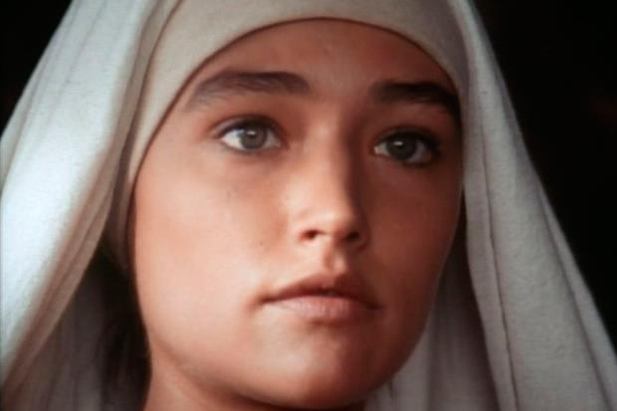
NOVENA
A LA INMACULADA CONCEPCIÓN
29 de Noviembre a 07 de Diciembre 2015

Slide 2
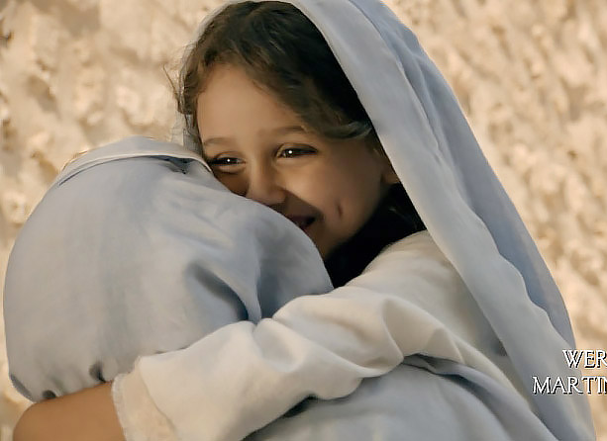
Llegada la plenitud de los tiempos:
Dios pensó en María.
DIA PRIMERO
MOTIVACIÓN
La esperanza en el día del Señor habitaba en el corazón de cada israelita, mientras Dios obraba de la mano de su pueblo la historia de salvación.
Y… llegada la plenitud de los tiempos, Dios pensó en María para dar cumplimiento definitivo a su promesa salvadora.
La misión de María, repercute en todo el pueblo, pues en ella se centra el amor que Dios quiere entregar de manera plena a toda la humanidad.
ORACIÓN
María, niña de Nazaret, el Señor te hizo semilla de Reino, brote de esperanza para toda la humanidad. “Tú eres la gloria de Jerusalén, tú la alegría de Israel, tú eres el orgullo de nuestro pueblo!”.
Contigo nos alegramos porque Él también pensó en nosotras para gestar salvación en la historia. Ayúdanos a ser siempre semilla de vida nueva.

Slide 3
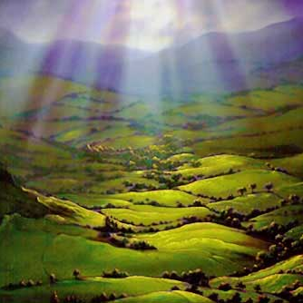
«Esta es la morada de Dios con los hombres. Pondrá su morada entre ellos y ellos serán su pueblo, y él, Dios-con-ellos, será su Dios. Y enjugará toda lágrima de sus ojos, y no habrá ya muerte ni habrá llanto, ni gritos ni fatigas, porque el mundo viejo ha pasado.» (Ap 21, 3b-4)
PARA LA REFLEXIÓN
Dios inició en María la obra buena y la fue consumando hasta el día de Cristo Jesús. (Filp. 1,6)
Dios proyectó soberanamente la vida de María, sin estar sometido a las sugerencias de nadie, en absoluta libertad.
Este Proyecto estuvo motivado por una Palabra de Amor y por un acto que creaba felicidad.
Toda la existencia de María estuvo envuelta desde el origen hasta el fin en el amor redentor de Dios y María descubrió y vivió esta realidad de Dios en ella, por eso la plenitud de la gracia, proyecta en ella la morada de Dios.
Si ese núcleo de amor, gracia y pureza se ha dado en un ser humano, - María- tenemos la garantía que este mismo núcleo se ha dado para todos.

Slide 4
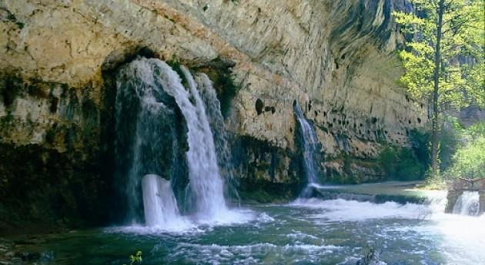
PARA PROFUNDIZAR
¿En qué descubro que el Dios de la vida y del amor pensó en mí y en nosotras y nosotros para una misión, así como lo hizo con María?
¿Cómo manifiesto la alegría de saber que Dios pensó en mí y en los y las Misioneras de la Inmaculada Concepción?
ORACIÓN
¡Oh, María! Que tu presencia en nuestra Congregación, al igual que en la primera comunidad cristiana, aliente nuestra vida y nos ayude a crecer en fraternidad.
Madre Inmaculada, impulsa nuestra integración personal para que seamos capaces de vivir unas relaciones armoniosas con nosotras mismas, con Dios y con nuestros hermanos.
A ti estamos especialmente consagradas desde la fundación en el misterio de tu Inmaculada Concepción, eres para nosotras modelo de comunión frente al poder disgregador del pecado, das nombre a nuestra familia religiosa y eres nuestra protectora y madre. Contigo queremos colaborar en la obra salvadora de Cristo.
Así sea, así lo esperamos de ti, desde nuestra fragilidad. Amén

Slide 5
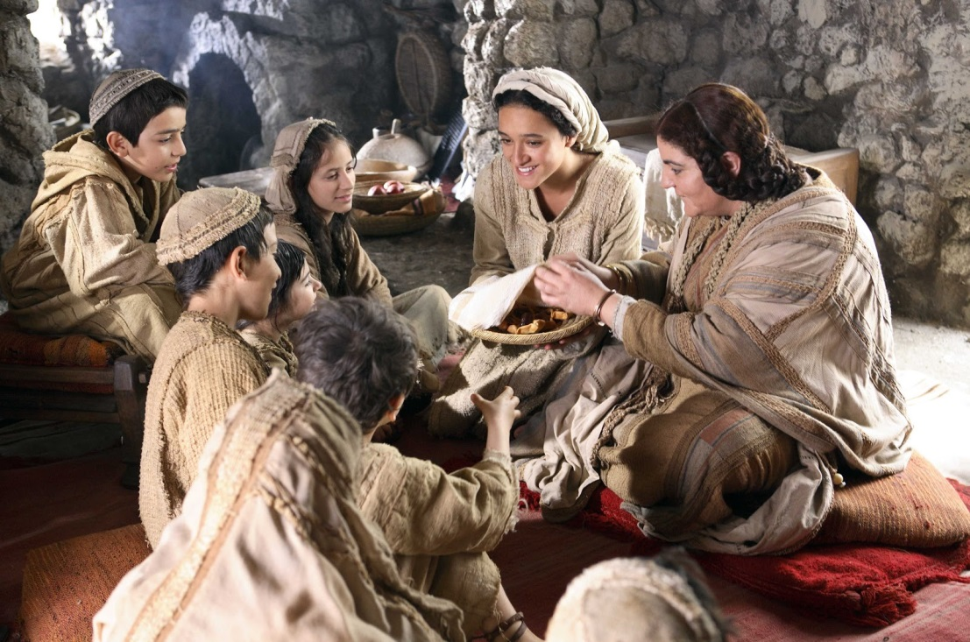
María Vecina de Nazaret
SEGUNDO DÍA
MOTIVACIÓN
Nazaret era una aldea muy pobre en la ladera de una montaña, con cuevas en las que habitaba la gente.
María, como la gente de su tiempo vive esperando la llegada del Mesías, que nacería en Judea. Ella era una mujer judía que en una sociedad judía, y bajo el peso de la ley, educó a su hijo.
ORACIÓN
María, mujer de Nazaret, en tus días y noches cotidianas servías, amabas, tenías fe.
Tu, Madre de la Humanidad, Blanca, India, Negra, Mestiza… acompaña hoy y siempre el caminar de tu pueblo.
Ayúdanos a manteneros despiertas a la realidad de nuestra gente para compartir con ellos las luchas y alegrías de cada día.

Slide 6
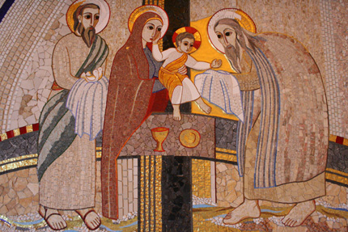
“Cuando se cumplieron los días de la purificación de ellos, según la Ley de Moisés, llevaron a Jesús a Jerusalén para presentárselo al Señor, como está escrito en la Ley del Señor: -Todo varón primogénito será consagrado al Señor. Y ofrecieron en sacrificio, un par de tórtolas o dos pichones, conforme a lo que se dice en la Ley del Señor”. (Lc 2, 22-24)
María vivió en este mundo una vida igual a la de los demás, llena de preocupaciones familiares y de trabajos” (Dec Apostolado de los laicos N° 4)
Semejante a la vida de las vecinas de casa, bebía del mismo pozo, molía el grano en el mismo molino, se sentaba al fresco en el mismo patio, también ella entraba cansada en casa al atardecer, tras haber espigado los campos (A. Bellos 1996). Ella es sencillamente una mujer que fomenta el amor y la fe en su familia.
Como todas las esposas ella también habrá tenido momentos de crisis con su marido, silencios taciturnos… Como todas las madres habrá sentido inquietud con los temores y esperanzas de su hijo (A. Bellos 1996).
María vivió siendo de religión Judía, como tal, acude al templo para la purificación y presentación del niño.
María, es la mujer que acoge a Dios con todo su ser, es transformada totalmente y es cauce de transformación, de “divinización” para la humanidad.

Slide 7
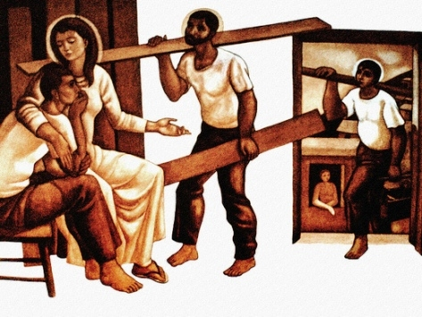
ORACIÓN :
¡Oh, María! Que tu presencia en nuestra Congregación, al igual que en la primera comunidad cristiana, aliente nuestra vida y nos ayude a crecer en fraternidad.
Madre Inmaculada, impulsa nuestra integración personal para que seamos capaces de vivir unas relaciones armoniosas con nosotras mismas, con Dios y con nuestros hermanos.
A ti estamos especialmente consagradas desde la fundación en el misterio de tu Inmaculada Concepción, eres para nosotras modelo de comunión frente al poder disgregador del pecado, das nombre a nuestra familia religiosa y eres nuestra protectora y madre. Contigo queremos colaborar en la obra salvadora de Cristo.
Así sea, así lo esperamos de ti, desde nuestra fragilidad. Amén
PARA PROFUNDIZAR
¿Qué hechos de la realidad actual nos desconciertan y cuáles nos dan esperanza?
¿Qué características de la vida de María vecina de Nazaret podemos asumir?

Slide 8
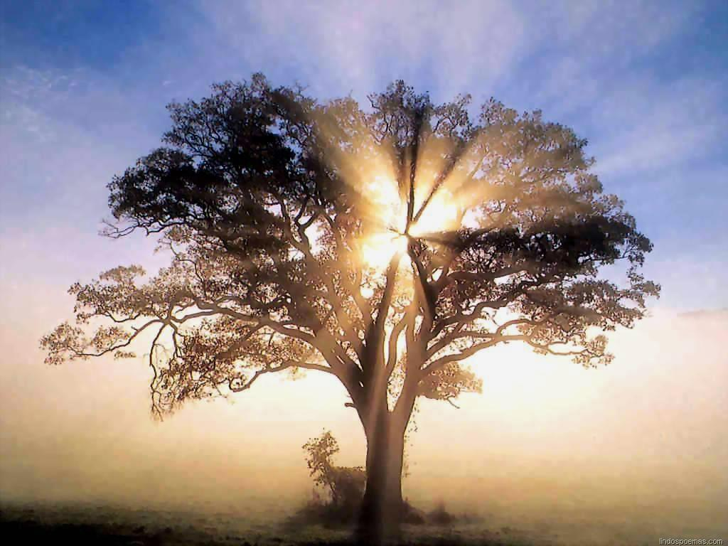
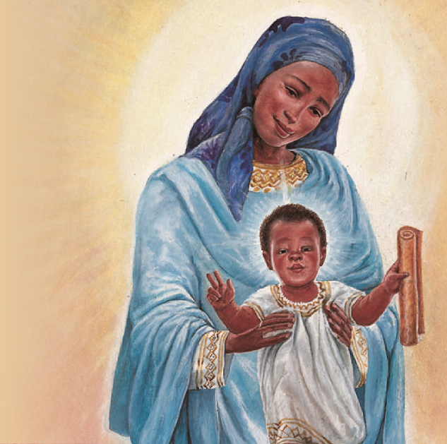
TERCER DÍA
En María la Palabra se hace carne
María, llena de Gracia, portadora de la Palabra, morada de Dios.
Enséñanos a leer la vida leyendo a Dios, leyéndonos como lo iban descubriendo tus ojos, tus manos, tus dolores, tu esperanza.
Enséñanos aquel Jesús verdadero, carne de tu vientre, raza de tu pueblo, Verbo de tu Dios.
quédate con nosotros y nosotras, con el verbo que crecía en ti, humano y salvador, judío y mesías, hijo de Dios e hijo tuyo, nuestro hermano Jesús Amén.
(P. Casaldáliga)
ORACIÓN
MOTIVACIÓN
“Al principio ya existía la Palabra, y la Palabra era Dios… Y la Palabra se hizo carne y habitó entre nosotros” (Jn 1, 1-3.14)
María, la pobre entre los pobres de su pueblo, se estremece de gozo al llevar a Dios, autor de todas las cosas, en medio de sí, ella con apariencia frágil, acoge al que es la fuente de todo gozo.
El gozo pleno, el Dios de la vida y del amor mora en ella, y esto es motivo de alegría para toda la humanidad.
Celebramos pues, con entusiasmo este día tercero de la novena a la Inmaculada.

Slide 9
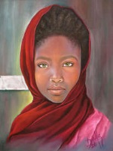
El ángel le dijo: «Alégrate, llena de gracia, el Señor está contigo.» … Vas a concebir en el seno y vas a dar a luz un hijo, a quien pondrás por nombre Jesús.
(Lc 1, 28,30)
PUNTOS PARA LA REFLEXIÓN
Dios elige una morada sencilla para habitar entre nosotros.
María escucha el designio de gestar y dar a luz la plenitud: el Hijo de Dios.
Ella es habitada por Dios, se hace casa del creador, morada de Dios, el lugar apropiado, puro, acogedor, en el que Dios puede entrar y permanecer, sin encontrar oposición, aunque no por ello desconcierto. (Ivone Guevara).
Al reconocernos hija, habitadas desde siempre por la gracia, insertas en contextos concretos, llamadas a escuchar en nuestra vida la Palabra, podemos ser conscientes que el Señor nos hace cauces para transparentarlo y comunicarlo en toda forma cotidiana.

Slide 10
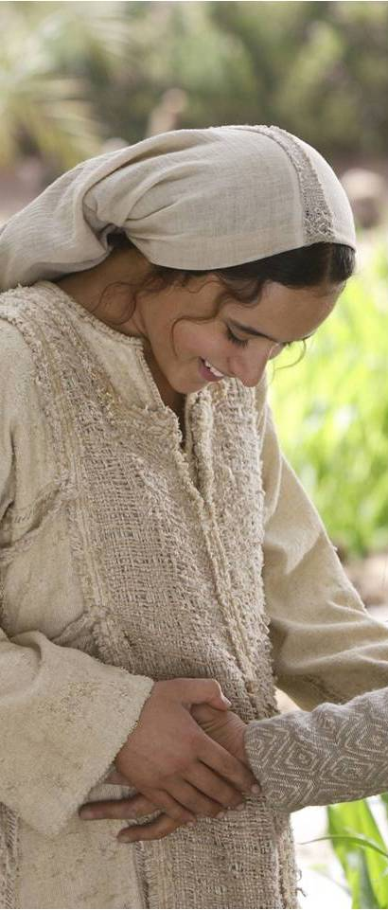
PARA PROFUNDIZAR
¿En qué ocasiones he sentido que Dios me cubre con su manto y me llena de su gracia? ¿en qué descubrimos o reconocemos que somos mujeres/ hombres alegres, llenas de la gracia de Dios?
¿nos dejamos sorprender, habitar e impulsar por la voluntad de Dios, para ser fieles a él?
ORACIÓN FINAL:
¡Oh, María! Que tu presencia en nuestra Congregación, al igual que en la primera comunidad cristiana, aliente nuestra vida y nos ayude a crecer en fraternidad.
Madre Inmaculada, impulsa nuestra integración personal para que seamos capaces de vivir unas relaciones armoniosas con nosotras mismas, con Dios y con nuestros hermanos.
A ti estamos especialmente consagradas desde la fundación en el misterio de tu Inmaculada Concepción, eres para nosotras modelo de comunión frente al poder disgregador del pecado, das nombre a nuestra familia religiosa y eres nuestra protectora y madre. Contigo queremos colaborar en la obra salvadora de Cristo.
Así sea, así lo esperamos de ti, desde nuestra fragilidad. Amén

